Slide 1
Logo établissement autre que UCA
+
Journée PEPI
Jeudi 27 juin 2019
Renouveler et améliorer l’apprentissage des langues anciennes
pour des étudiants débutants par les outils numériques
Anne-Marie Favreau-Linder
Amphithéâtre de l’IADT, 51 bd François Mitterrand

Slide 2
LATIN ou GREC
2H semaine
LETTRES MODERNES et
LETTRES CLASSIQUES
METIERS DU LIVRE
SCIENCES DU LANGAGE
PHILOSOPHIE
Hétérogénéité des étudiants qui débutent une langue ancienne en L1
120 étudiants, issus de 4 licences différentes,
sans aucune notion de langue ou de culture antiques

Slide 3
Nombre d’étudiants
Manque de temps
Diversité des motivations et des parcours de licence
Un L1 Lettres classiques potentiellement va passer à l’issue du Master le concours de l’agrégation
Un L1 Métiers du livre se destine plutôt à l’économie du livre (librairie, édition, etc)

Slide 4
Objectifs formation L1 langue ancienne (compétences) : - en fin de S1 : pouvoir comprendre et traduire des phrases simples - en fin de S2 : pouvoir comprendre et traduire un texte court, soit authentique soit aménagé
Connaissances à acquérir :
Morphologie : déclinaisons, conjugaisons
Syntaxe: structure de phrases
Vocabulaire

Slide 5
Deux échelles pour cet apprentissage linguistique
Le mot
La phrase
Des exercices portant sur:
- l’identification d’un mot sorti de son contexte, manipulation des variantes grammaticales du mot (temps, personnes pour un verbe)
- le répérage de mots d’une catégorie au sein d’une phrase ou d’un texte
Des exercices permettant :
- le repérage de la structure d’une phrase (relation des mots entre eux, articulations, propositions)
- la traduction

Slide 12
9h30 Ouverture de la journée et présentation du projet LIA
10h Magdeleine Clo-Saunier (Université de Grenoble)
Le portfolio numérique d'apprentissage : élaborer les savoirs en LLCA
11 h Bruno Bureau et Aliénor Cartoux (Université Lyon 3)
Une approche nouvelle du latin pour débutants ou le renouvellement de méthodes anciennes par les TICE? Un exemple d'utilisation de Moodle en cours de langue latine.
12 Pause déjeuner
14h Laure Échalier (Université de Montpellier)
La création d'une méthode de langue latine interactive pour étudiants à distance : retour d'expérience
15h Marie-Laure Tres-Guillaume (ESPE et Collège de Cournon)
Usages numériques pour la dynamique de cours
16h Prospectives et clôture de la journée

Slide 13
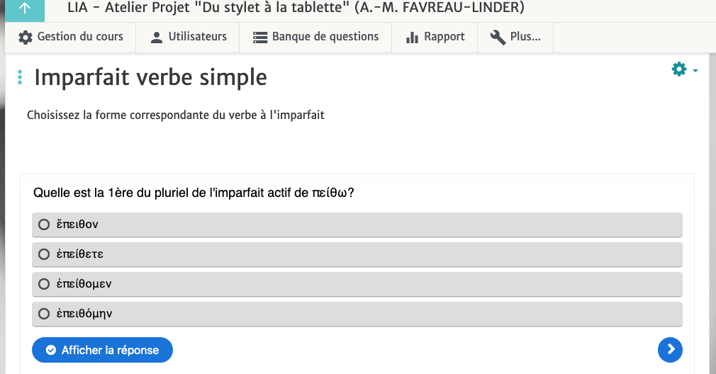
Quelques principes pour renouveler l’approche pédagogique de l’enseignement d’une langue ancienne
Une approche moins ouvertement grammaticale et donc moins théorique de l’enseignement
Relier le sens à la reconnaissance d’une forme grammaticale
Passer d’une consigne comme…

Slide 14
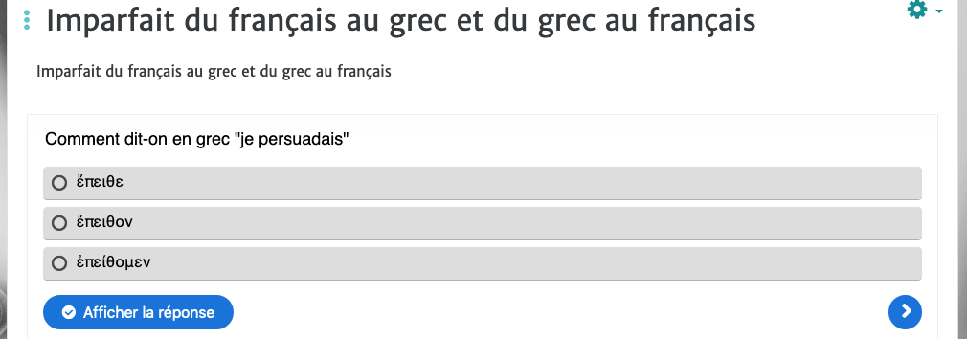
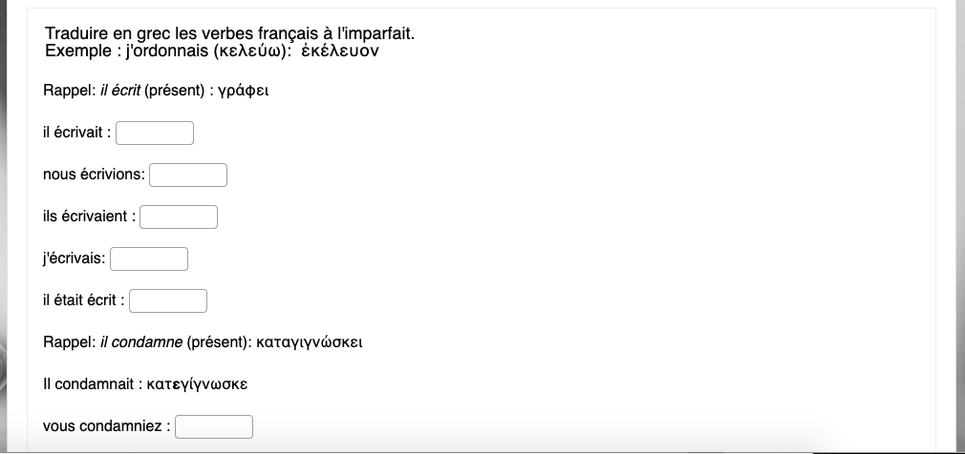

Slide 15
S’inspirer des méthodes d’apprentissage de langue vivante
Imprégnation
Parler le latin et le grec?
Compréhension générale et non traduction exacte
Mettre l’étudiant en situation de classe inversée:
Fabrication d’exercices en ligne par l’étudiant

Slide 16
Satisfaire l’appétit de chaque étudiant
Prévoir un niveau de base à valider par quelques exercices
Donner la possibilité d’aller plus loin ou non dans des domaines variés
Elargir son vocabulaire
OU
Lire et traduire davantage
OU
Approfondir des connaissances grammaticales

Slide 17
Suite du projet et essaimages
Adaptation et utilisation de cet outil pour la mineure de renforcement
Adapation possible pour un DU si extension à la L2
Collaboration plus large sur la constitution d’une base de données d’exercices en ligne et son utilisation sur les ENT propres à d’autres établissements (supérieur ou secondaire)
Organisation d’une journée d’ateliers de formation à la construction de ces exercices numériques pour les enseignants du secondaire
Poursuite de la réflexion sur renouvellement des approches pédagogiques en lien avec les langues vivantes

